Slide 1


Slide 2


COPOLAD III
Abordaje de las vulnerabilidades relacionadas con las drogas
en el territorio.
Addressing drug-related vulnerabilities in the territory
Puerto España (Trinidad y Tobago)
[25 al 27 de marzo 2025]
El Área de Prevención social y los planes municipales de adicciones en la provincia de Huelva.
The Social Prevention Area and the municipal addiction plans in the province of Huelva.
D. Alfonso Ramírez de Arellano Espadero.
Diputación de Huelva.

Slide 3
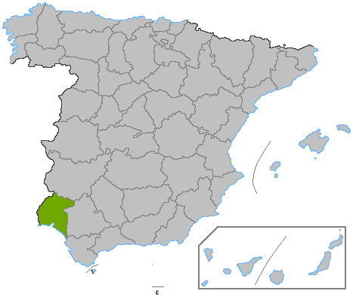
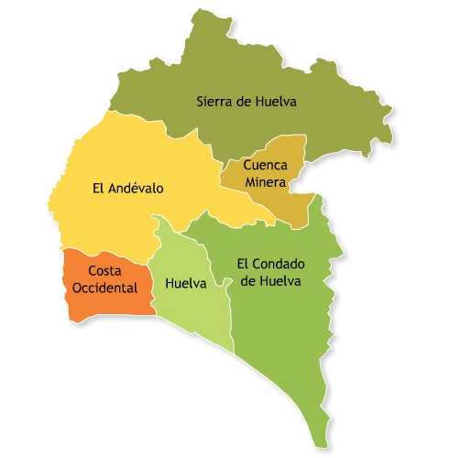
Huelva cuenta con 528.763 habitantes y 80 municipios, en su mayoría medianos y pequeños.
Los problemas sociales asociados a las adicciones han variado a lo largo del tiempo.
Unos, han estado asociados a cambios en el modelo productivo, como las llamadas crisis de la fresa y la heroína o la del ladrillo y la cocaína (en el Condado, La Costa y la capital); y otros, al consumo tradicional de alcohol en la Sierra y la Cuenca Minera.
Actualmente, se ha producido un incremento del narcotráfico en la Costa y una transición de las drogodependencias a las adicciones, en el conjunto de la provincia.
Huelva has 528,763 inhabitants and 80 municipalities, mostly medium-sized and small.
The social problems associated with addictions have varied over time.
Some have been associated with changes in the production model, such as the so-called strawberry and heroin crises or the brick and cocaine crisis (in Condado, La Costa and the capital); and others, with the traditional consumption of alcohol in the Sierra and Cuenca Minera.
Currently, there has been an increase in drug trafficking on the coast and a transition from drug dependency to addictions in the province as a whole.
Solo un abordaje global y coordinado, que cuente con los actores y actrices presentes en el territorio, ofrece garantías de éxito.
Only a global and coordinated approach, involving the actors and actresses
present in the territory, can guarantee success.

Slide 4




El Plan Municipal sobre Drogas y Adicciones es el modelo más adecuado para abordar las consecuencias sociales de las adicciones a nivel local.
La Diputación de Huelva ha optado por crear un servicio, la Unidad de Prevención Social, que ofrece asesoramiento a los ayuntamientos para la elaboración de sus propios planes municipales.
La Unidad de Prevención Social dispone de una línea de asistencia técnica a los municipios, complementada con otra de prevención indicada, detección y atención precoz.
The Municipal Plan on Drugs and Addictions is the most appropriate model to address the social consequences of addictions at the local level.
The Provincial Council of Huelva has opted to create a service, the Social Prevention Unit, which offers advice to municipalities for the development of their own municipal plans.
The Social Prevention Unit has a line of technical assistance to municipalities, complemented by another line of prevention, detection and early attention.

Slide 5

¿Qué ventajas ofrece la perspectiva local?
What advantages does the local perspective offer?
La Administración Local es la más próxima al ciudadano.
Ofrece:
  Conocimiento del territorio, de los problemas y de los recursos.
  Capacidad de conexión e interlocución entre diversos agentes internos y externos.
  Capacidad potencial de coordinación territorial.
The Local Administration is the closest to the citizens. It offers:
  Knowledge of the territory, problems and resources.
  Capacity for connection and dialogue between various internal and external agents.
  Potential capacity for territorial coordination.

Slide 6


¿Cuál es la estructura básica de un Plan Municipal de Adicciones?
What is the basic structure of a Municipal Addictions Plan?
01
Una unidad promotora y de coordinación (técnico/política)
A promotion and coordination unit (technical/political)
02
Un órgano o sistema de participación
A participatory body or system
03
La integración de las áreas que componen la atención a las drogodependencias: Prevención, Asistencia, Integración Social y Reducción de la Oferta, en las delegaciones municipales de Educación, Servicios Sociales, Consumo, Ocio y Fiestas Locales, Juventud, Empleo, Igualdad, Policía Local, etc., en forma de programas y actividades adaptadas al tamaño y los recursos de los municipios.
The integration of the areas that make up the attention to drug addiction: Prevention, Assistance, Social Integration and Supply Reduction, in the municipal delegations of Education, Social Services, Consumption, Leisure and Local Festivities, Youth, Employment, Equality, Local Police, etc., in the form of programs and activities adapted to the size and resources of the municipalities.

Slide 7




ALCALDÍA
CITY HALL
ÓRGANO DE PARTICIPACIÓN CIUDADANA
COORDINACIÓN
Educación
Education
Servicios
Sociales
Social Services
Ocio y
Fiestas
Locales
Leisure and local parties
Juventud
Youth
Deportes
Sports
Igualdad
Equality
Empleo
Employment
Policía
Local
Local police
Prevención// Prevention
Áreas
Areas
Asistencia // Assistance
Integración Social // Social integration
Reducción de la Oferta// Supply reduction

Slide 8
ALCALDÍA
ÓRGANO DE PARTICIPACIÓN CIUDADANA
COORDINACIÓN
Servicios
Sociales
Social Services
Ocio y
Fiestas
Locales
Leisure
Local Parties
Policía
Local
Local Police
Educación
Education
Juventud
Youth
Deportes
Sports
Igualdad
Equality
Empleo
Employment
A modo de ejemplo... As an example

Slide 9

OBJETIVO// OBJECTIVE
Medidas dirigidas a fortalecer a los individuos, grupos y familias.
Medidas ambientales dirigidas a modificar el contexto para hacer más fáciles las opciones más sanas.
Medidas preventivas dirigidas a las Delegaciones Provinciales.
Measures aimed at strengthening individuals, groups and families.
Environmental measures aimed at modifying the context to make healthier choices easier.
Preventive measures aimed at Provincial Delegations.
Prevención
Prevention
SE IMPULSA DESDE... IT IS DRIVEN BY…
Las Delegaciones de Educación, Salud, Consumo, Juventud, Servicios Sociales, Cultura, Fiestas Locales, Deportes, Policía Local.
The Delegations of Education, Health, Consumer Affairs, Youth, Social Services, Culture, Local Festivities, Sports, Local Police.
SE CONECTA CON...CONNECTED WITH…
Programas Preventivos de Educación y Salud que se desarrollan en los Centros Educativos y de Salud.
Preventive Education and Health Programs developed in Educational and Health Centers.
"Gramática de la Prevención" (Junta de Andalucía) https://www.diphuelva.es/prevencionSocial/

Slide 10

OBJETIVO// OBJECTIVE
Depende de si existen recursos específicos de tratamiento en el territorio.
  Con recursos: mejorar el acceso al tratamiento.
  Sin recursos: contribuir a crear una red básica de servicios de atención primaria de adicciones.
  Depends on whether there are specific treatment resources in the territory.
  With resources: improve access to treatment.
  Without resources: contribute to the creation of a basic network of primary care services for addictions.
Asistencia
Assistance
SE IMPULSA DESDE... IS DRIVEN FROM..
Las Delegaciones de Salud y Servicios Sociales
The Health and Social Services Delegations.
SE CONECTA CON... CONNECTED WITH…
La red de atención específica y los recursos sociosanitarios generales.
The specific care network and general socio-health resources.

Slide 11

OBJETIVO // OBJECTIVE
Integración
Social
Social
integration
Es aumentar la permeabilidad entre el individuo y la comunidad.
  Medidas dirigidas al individuo y a su red social personal. Incluye el itinerario personalizado de incorporación y el proceso de acompañamiento.
  Medidas dirigidas a mejorar las posibilidades de incorporación desde el lado de la comunidad: identificar nuevos recursos, mejorar su accesibilidad y adaptar el formato.
  Crear una Red de Recursos Locales para la Incorporación Social.
  It is to increase permeability between the individual and the community.
  Measures aimed at the individual and his or her personal social network. It includes the personalized incorporation itinerary and the accompaniment process.
  Measures aimed at improving the possibilities of incorporation from the community side: identify new resources, improve their accessibility and adapt the format.
  Create a Network of Local Resources for Social Incorporation.
SE IMPULSA DESDE... IT IS DRIVEN BY
Las Delegaciones de Servicios Sociales, Desarrollo Local, Formación y fomento de empleo, participación ciudadana, Asociaciones, Policía Local y Entidades Sociales.
The Delegations of Social Services, Local Development, Training and Employment Promotion, Citizen Participation, Associations, Local Police and Social Entities.
SE CONECTA CON... CONNECTED WITH…
Los recursos específicos de integración social y el empleo del territorio y los "planes especiales".
Specific resources for social integration and employment of the territory and “special plans”.
"Coaching para adictos. Integración y exclusión social" (Atenea) https://www.diphuelva.es/prevencionSocial/

Slide 12

OBJETIVO// OBJECTIVE
Reducir la disponibilidad y la accesibilidad de las drogas y de las actividades con capacidad de generar adicción.
Incluye el narcotráfico, el menudeo y medidas de Prevención Ambiental.
Reduce the availability and accessibility of drugs and addictive activities. Includes drug trafficking, retail and environmental prevention measures.
Reducción de
la oferta
Harm reduction
SE IMPULSA DESDE... IT IS DRIVEN BY…
Las Delegaciones de Servicios Sociales, Consumo, Policía Local (Urbanismo y Fiestas Locales).
The Delegations of Social Services, Consumer Affairs, Local Police (Urbanism and Local Festivities)
SE CONECTA CON... CONNECTED WITH…
Cuerpos y Fuerzas de la Seguridad del Estado, otros órganos regulatorios y planes especiales.
State Security Forces and Corps, other regulatory bodies and special plans,

Slide 13

¿Qué ocurre si el ayuntamiento no puede empezar por elaborar un plan?
What happens if the municipality cannot start by developing a plan?
  Hay que disponer de suficientes fichas del puzle bien diseñadas para no cerrarle el paso a un futuro plan.
  Hay que mantener un mapa del puzle aunque el plan no pueda ejecutarse en este momento.
  You must have enough well-designed puzzle pieces so that you do not close the door to a future plan.
  A map of the puzzle must be maintained even if the plan cannot be executed at this time.

Slide 14





Fases de un Plan Municipal de Adicciones
Phases of a Municipal Addictions Plan
Diagnóstico
Diagnosis
Programación
Programming
ANÁLISIS DAFO
DE LA REALIDAD
DAFO ANALYSIS OF REALITY
Planificación
Planning
Evaluación
Evaluation
"Actuar localmente en (drogo)dependencias" (GID) https://www.diphuelva.es/prevencionSocial/

Slide 15
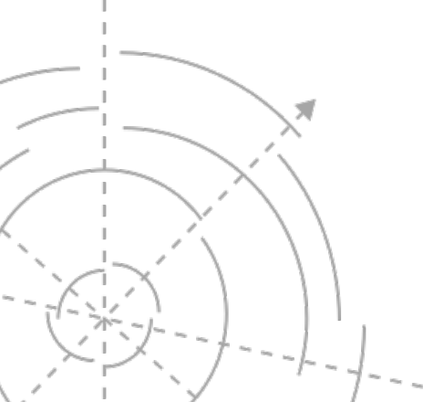
Todas las fases son importantes, pero el DIAGNÓSTICO es fundamental a todos los niveles. // All phases are important, but DIAGNOSIS is fundamental at all levels.
Estrecha colaboración técnico/política// Close technical/political collaboration
Triángulo de técnicos/as, ciudadanos/as y políticos/as. // Triangle of technicians, citizens and politicians.
Lecciones aprendidas
Lessons learned
El éxito engendra éxito// Success breeds success.
Hablar diversos idiomas profesionales // Speak several professional languages.
Posición estratégica del equipo promotor (centro-campista) // Strategic position of the promoting team (center-midfielder)
Un PMA puede crear sinergias con otros planes de Igualdad, Infancia-adolescencia, lucha contra la exclusión, promoción de la salud y Salud Mental, etc. // A PMA can create synergies with other plans for Equality, Childhood-adolescence, the fight against exclusion, health promotion and Mental Health, etc.

Slide 16
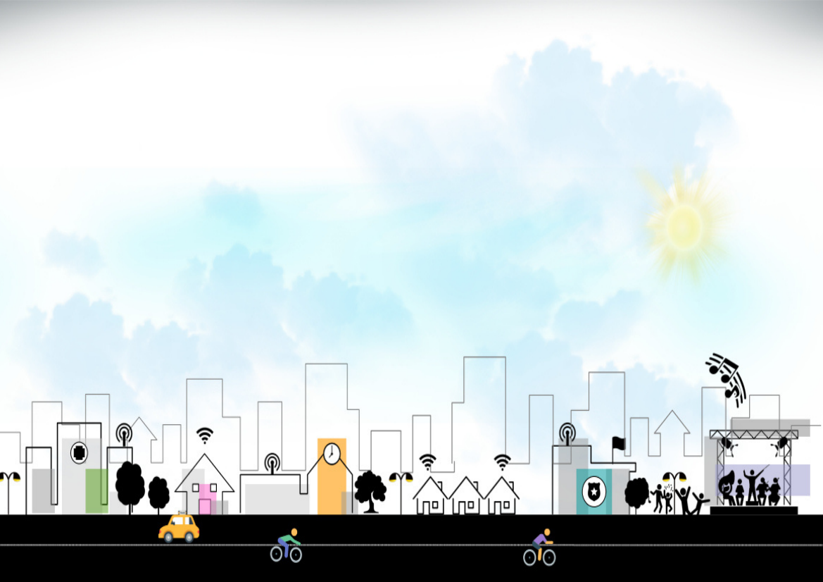
Prevención Ambiental
Environmental Prevention
Prevención y asociacionismo
Prevention and partnership
Prevention y Salud
Prevention and Health
Prevención, fiestas
locales y ocio
Prevention, local parties and leisure
Prevención y Educación
Prevention and Education
Prevención y CC.FF.SS.
Prevention and law enforcement agencies
Prevención y
Nuevas Tecnologías
Prevention and New technologies
Prevención y
Juventud Prevention and youth
Prevención
Familiar
Family prevention

